Slide 2
Marketing del territorio
Lo sviluppo di aggregazioni per la competitività delle produzioni tipiche
Prof. Oronzo Trio

Slide 3
Nell’attuale contesto economico il vantaggio competitivo dei prodotti agroalimentari tipici non dipende solo da logiche di produzione ma dalla natura stessa del prodotto e dal suo legame con il territorio di origine.

Slide 4
TIPICITA’
Orizzontale per cui si connette a prodotti percepiti come unici e collegati ad un determinato territorio
Verticale: vengono richiamati legami tra materie prime e fattori culturali.

Slide 5
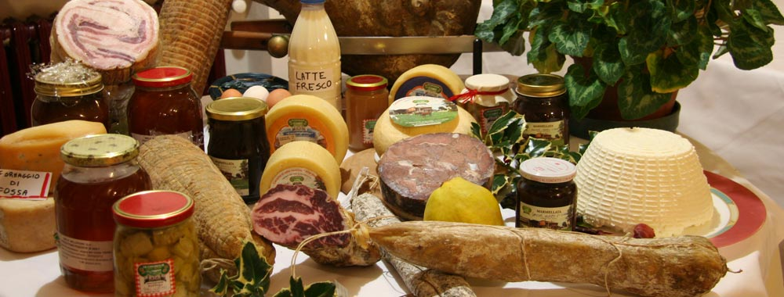
Il prodotto tipico diventa l’elemento attraverso cui il plusvalore culturale connesso all’identità territoriale si trasforma in plusvalore economico che, nel tempo, diviene una rendita di specificità del territorio di origine.

Slide 6
GLI ATTORI DELLA QUALITA’
Le imprese che si orientano verso forme di garanzia della qualità, di sostenibilità economica dei territori in cui operano e di comunicazione del legame territorio-prodotto
Le istituzioni
I consumatori che non hanno più un ruolo passivo ma che attribuiscono sempre più importanza all’origine del prodotto.

Slide 7
Il prodotto tipico è il frutto dell’azione collettiva di risorse materiali ed immateriali in un processo di valorizzazione della risorsa reputazionale legata non solo ad esso ma anche al contesto socio-territoriale di riferimento.
E’ necessario un coordinamento tra gli attori realmente interessati a preservare l’identità culturale del prodotto attraverso l’allineamento di scelte strategiche e piani individuali delle diverse imprese coinvolte, tendente a salvaguardare la reputazione collettiva.

Slide 8
Il rapporto “brand - land”
L’Italia esprime un lungo elenco di prodotti e località.
E’ un binomio vecchio come il mondo ma che richiede di essere rinnovato e rafforzato.
Un binomio che rappresenta un territorio e “il prodotto agroalimentare” ad esso correlato.

Slide 9
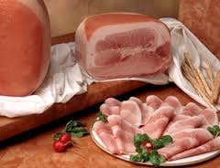
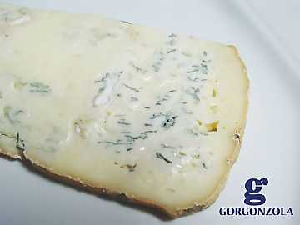
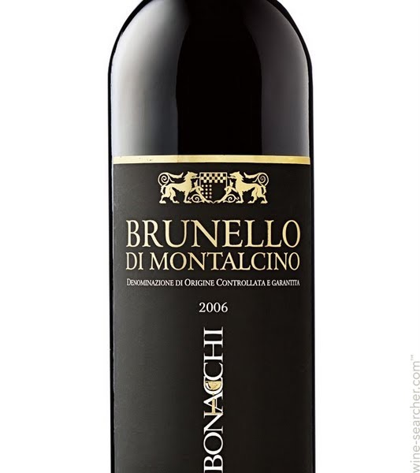
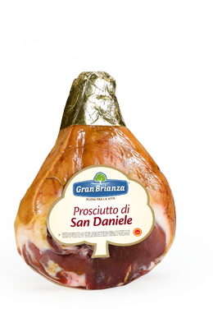
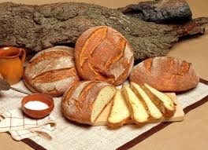
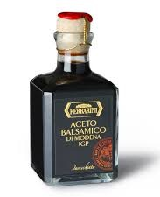
Alcuni esempi

Slide 10
264 prodotti DOC, DOCG, IGT

Slide 11
MARCA COLLETTIVA
Rafforza e valorizza il potenziale competitivo tanto del territorio quanto delle imprese
Permette di organizzare e gestire le relazioni tra la governance dell’offerta, gli attori economici del sistema locale, i clienti attuali e potenziali
Svolge sei funzioni fondamentali:
a) indirizzo e sviluppo;
b) coordinamento delle strutture e dei meccanismi organizzativi,
c) supporto e aggregazione degli attori coinvolti nella rete;
d) identificazione dell’offerta;
e) valutazione delle alternative di offerta considerate o considerabili dai clienti;
f) fiduciaria
La strategia di collective branding dovrebbe assicurare il mantenimento ed il rispetto delle procedure e dei metodi applicati dalle imprese, garantendo la coerenza delle azioni di marketing ed evitando confusione nella mente degli acquirenti circa il legame tra il brand collettivo ed il territorio di origine

Slide 12
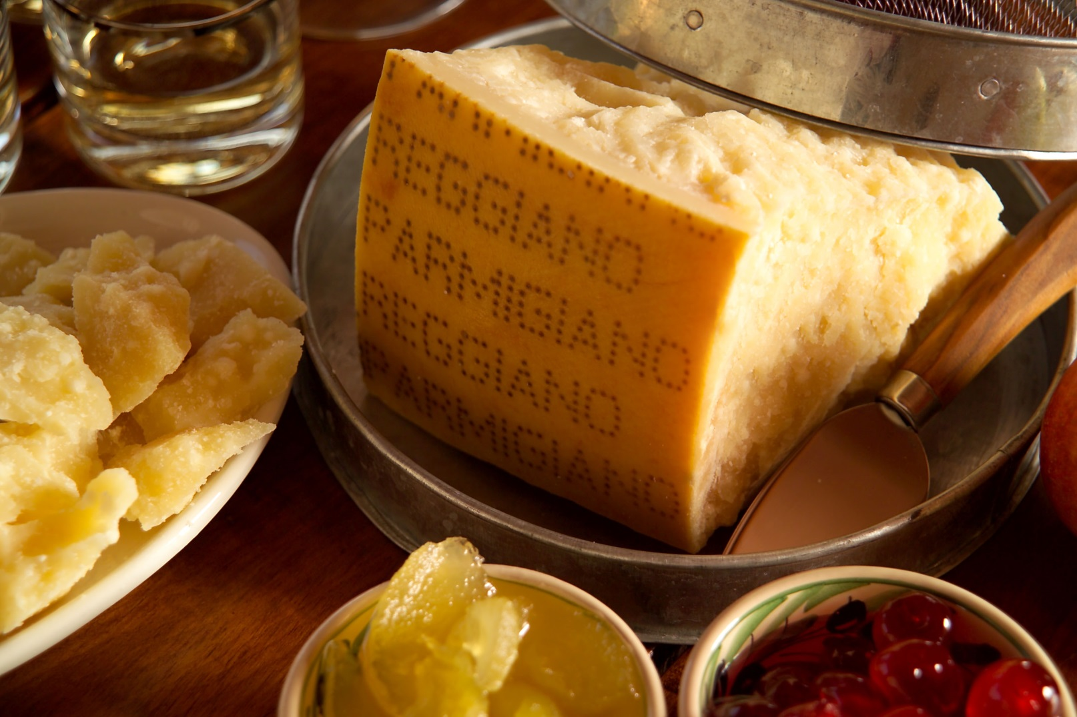

Slide 13
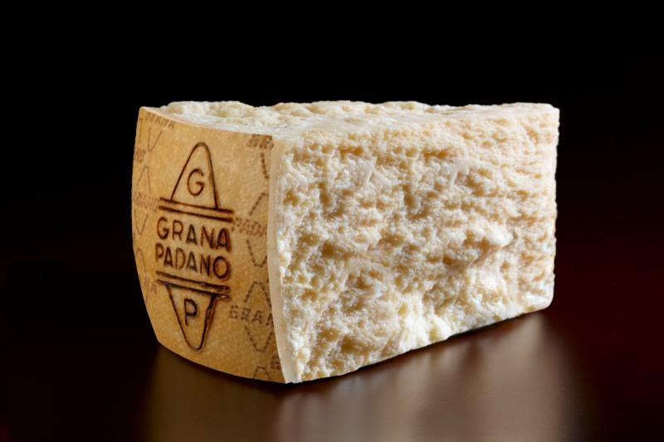

Slide 14
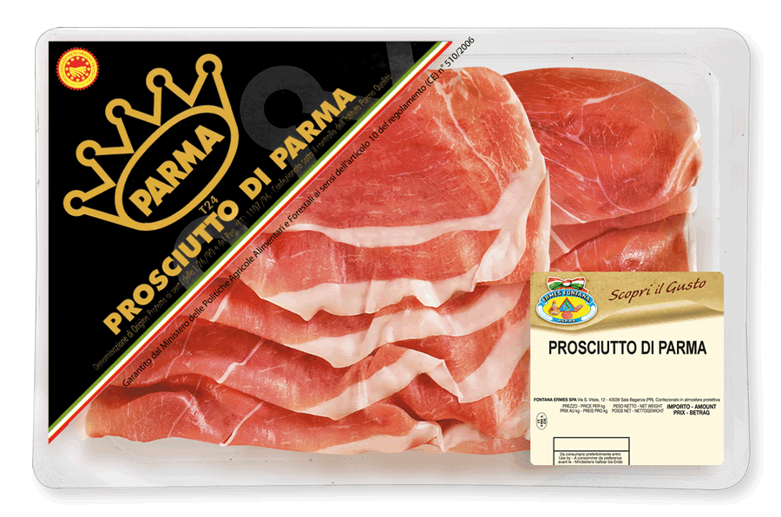

Slide 16
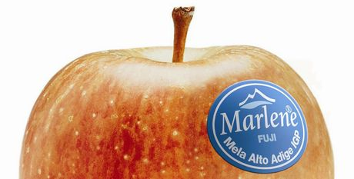

Slide 17
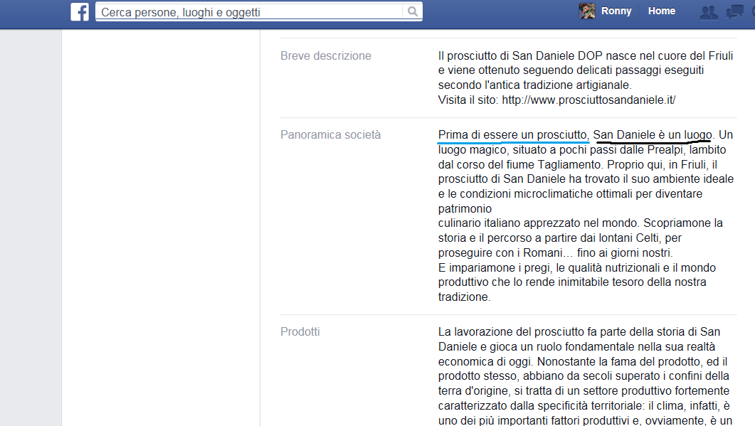

Slide 18
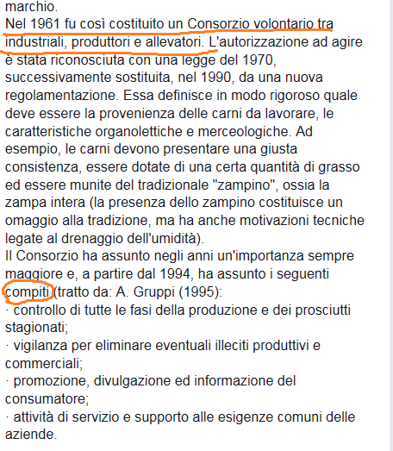

Slide 20
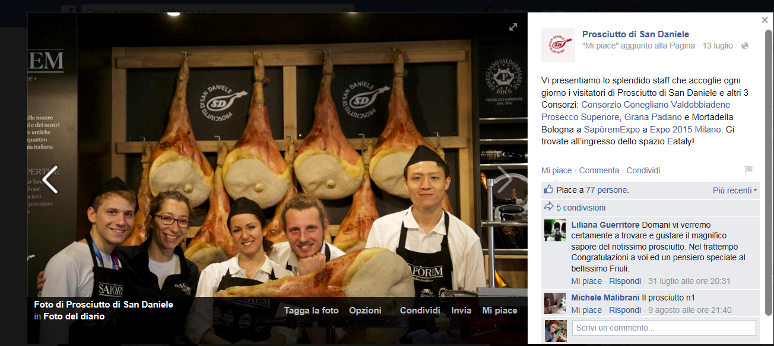

Slide 22
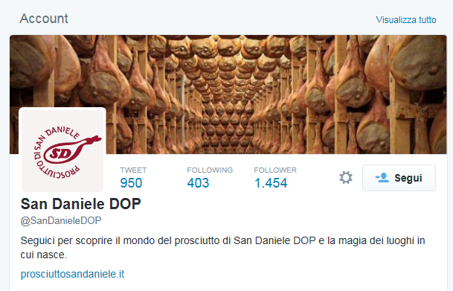

Slide 24
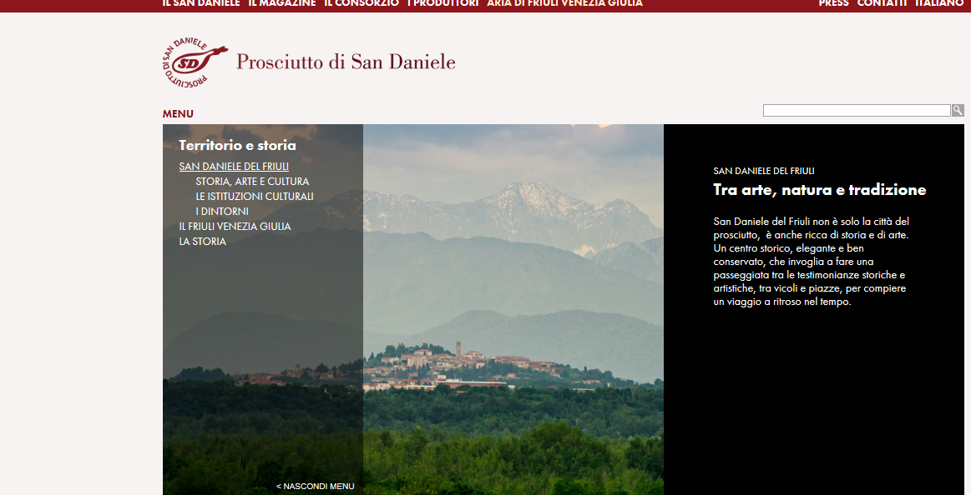

Slide 25
Determinante è l’azione dei consorzi, in particolare dei consorzi di tutela, il cui ruolo è quello di tutelare le produzioni agroalimentari Dop e Igp.
I consorzi promuovono specifici programmi finalizzati al miglioramento qualitativo delle produzioni in termini di sicurezza igienico-sanitaria, caratteristiche chimiche, fisiche, organolettiche e nutrizionali.
Particolarmente significativa è l’azione promozionale

Slide 26
Vantaggi dei consorzi
Riduzione dei costi promozionali
Accesso ai mercati internazionali
Economie di scala

Slide 27
Prof. Oronzo Trio
Università del Salento
Dipartimento di Scienze dell’Economia Via per Monteroni, Complesso Ecotekne, Lecce (tel. 0832 298744)
e-mail: oronzo.trio@unisalento.it
Facebook: Ronny Trio Skype: ronnytrio Twitter: RonnyTrio1 Linkedin: Oronzo Trio

